Slide 1

ТРИЗ-турнир.
1 сессия (8-10 лет)
2021
Соревнование по
Теории Решения Изобретательских Задач

Slide 2
Пусть победит самый смышленый!!!
2021

Slide 3

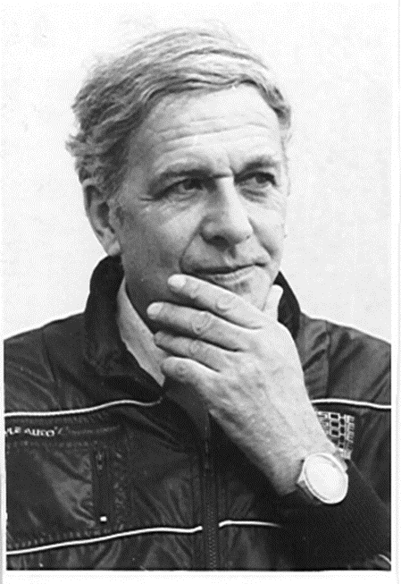

Г.С. Альтшуллер. Основоположник ТРИЗ
ТРИЗ (теория решения изобретательских задач) – комплекс методик и инструментов для анализа развития систем, выявления и разрешения противоречий, прогнозирования развития систем.
Генрих Саулович Альтшуллер (1926 – 1998) – советский и российский ученый, изобретатель, писатель-фантаст (Г. Альтов).

Slide 4

Этапы соревнования
1 ЭТАП «ЗАГАДКА ШЕРЛОКА ХОЛМСА» - max 10 талантов (+дополнительные таланты за вариативность) - изобретательские задачи 1-2 уровня
2 ЭТАП «КАК ЭТО УСТРОЕНО» - max 15 талантов – компонентно-структурный анализ
3 ЭТАП «13-Й ПОДВИГ ГЕРАКЛА» - до 50 талантов - комплексное творческое задание

Slide 5
Этап | Время | Продолжительность
1. Подключение и проверка связи | 10:45 – 11:00 | 15 минут
2. Открытие соревнований | 11:00 – 11:15 | 15 минут
3. Этап 1 | 11:15 – 11:35 | 20 минут
4. Перерыв | 11:35 – 11:40 | 5 минут
5. Этап 2 | 11:40 – 12:00 | 20 минут
6. Перерыв | 12:00 – 12:05 | 5 минут
7. Этап 3 | 12:05 – 12:45 | 40 минут
8. Презентация результатов | 12:45 – 13:15 | 30 минут
9. Подсчет талантов. Перерыв | 13:15 – 13:45 | 30 минут
14. Закрытие соревнований | 13:45 – 14:15 | 30 минут

